Slide 1
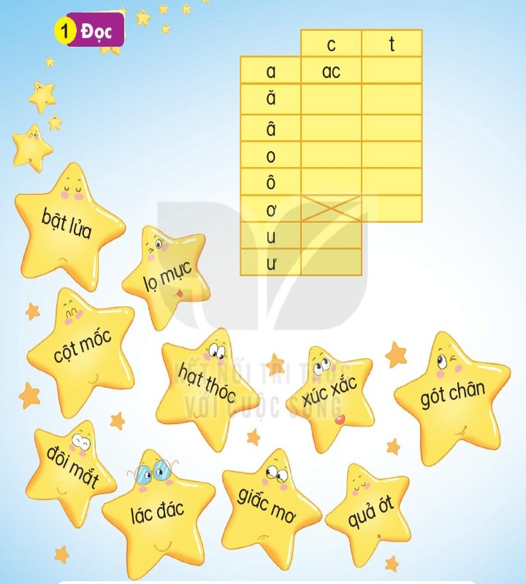

Slide 2
Gà mẹ dẫn đàn con đi ăn. Chốc chốc, tìm thấy mồi, gà mẹ “tục ... tục ...” gọi con. Đàn gà con chạy lại, chen chúc nhau ăn rồi rúc vào bên mẹ. Gà mẹ ủ ấm cho các con.

Slide 3
